Slide 1
Plan prezentacji
Tytuł
Podział metod podejmowania decyzji
Cel pracy
Projektowanie
Implementacja
Testy
Zakończenie
Perspektywa na przyszłość

Slide 2
Aplikacja wspomagająca podejmowanie decyzji w oparciu o metodę AHP w języku JAVA
mgr Krzysztof Kryński

Slide 3
Podział metod podejmowania decyzji
jednokryterialne, np. metoda Simpleks
wielokryterialne, np. metoda ANP, AHP

Slide 4
Metoda Simpleks
Należy do zagadnienia liniowego programowania matematycznego, tzn. zadanie optymalizacyjne wyłącznie
ze związkami liniowymi (ograniczenia oraz cel).
Metodą Simpleks można rozwiązywać wiele rodzajów zagadnień, takich jak:
transportowe
maksymalnego przepływu i minimalnego przekroju
binarne
plecakowe

Slide 5
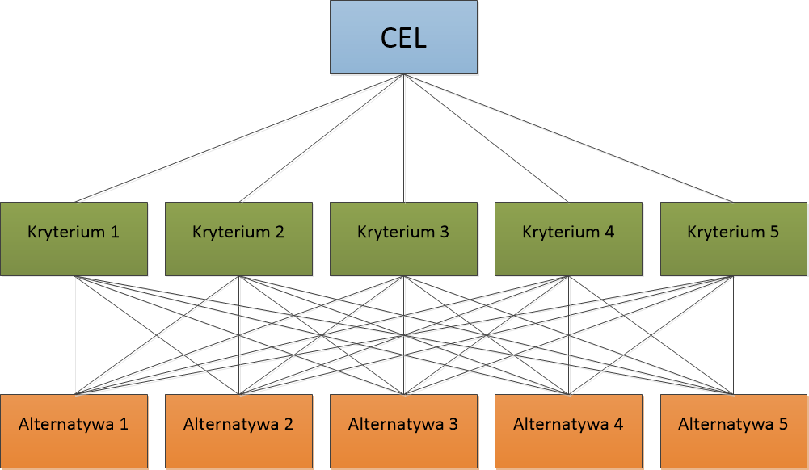
Analytic Hierarchy Process

Slide 6
Cel pracy
opracowanie projektu systemu służącego do wielokryterialnego wspomagania decyzji w oparciu o metodę AHP
(Analytic Hierarchy Process)
oraz jego implementacja w języku Java

Slide 7
Faza określania wymagań
Aplikacja będzie posiadała następujących użytkowników:
Administrator (administrator aplikacji webowej oraz bazy danych)
Użytkownik (osoba posiadająca konto w bazie, która ma możliwość wprowadzania danych umożliwiających wspomaganie decyzji wg ustalonych kryteriów)

Slide 8
Wymagania funkcjonalne
Dodawanie nowych użytkowników
Przechowywanie informacji o użytkownikach
Wprowadzanie nowych wariantów możliwości wyboru
Przechowywanie informacji o wariantach wyboru
Wybór wariantu spośród dostępnych w bazie danych
Wprowadzanie nowych kryteriów
Wybór kryterium spośród dostępnych w bazie danych
Przechowywanie informacji o kryteriach
Określanie funkcji przynależności każdego kryterium
Wprowadzanie parametru dla każdego kryterium
Przechowywanie informacji o parametrach i funkcji przynależności każdego kryterium
Wymagany wzorzec MVC (Model-View-Controller)
Wyświetlanie funkcji przynależności w postaci graficznej

Slide 9
Wymagania pozafunkcjonalne
Wymagana zainstalowana obsługa języka JavaScript
Wykorzystanie wyłącznie oprogramowania open source
Wymagany dostęp do Internetu o przepustowości minimum 20 Mb/s przy realizacji usługi
Pełna funkcjonalność servletu osiągana po 4 sekundach od chwili wejścia na stronę
Obciążenie łącza przez aplikację nie utrudniające pracy innym aplikacjom
Oddzielenie logiki biznesowej od komponentu sterowania
Wymagany dostęp do wykorzystywanej przez system bazy danych

Slide 10
Narzędzia do implementacji
MySQL Workbench
NetBeans
WildFly
Oracle Java 9

Slide 11
Technologie implementacyjne
język Java
JSP (Java ServerPages)
JPA (Java Persistence API)
JPQL (Java Persistence Query Language)
JSTL (JSP Standard Tag Library).
EL (Expression Language)
HTML5
CSS
JavaScript
BootStrap
jQuery

Slide 12
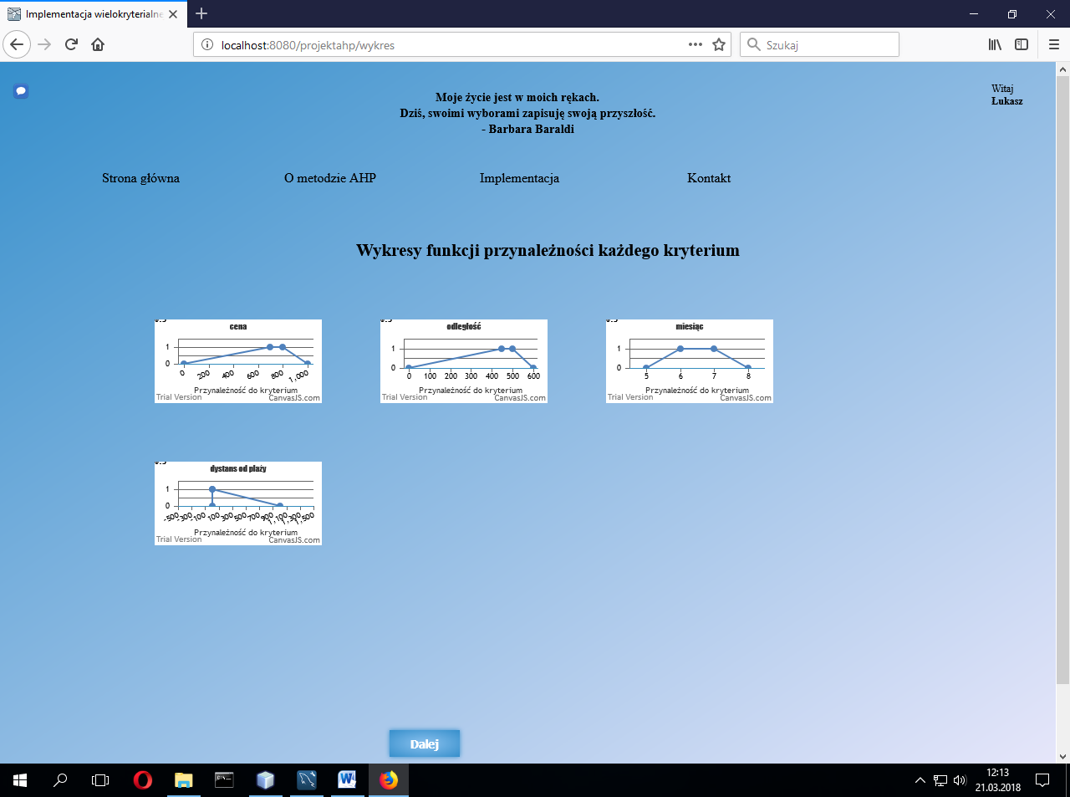
Przykład implementacji

Slide 13
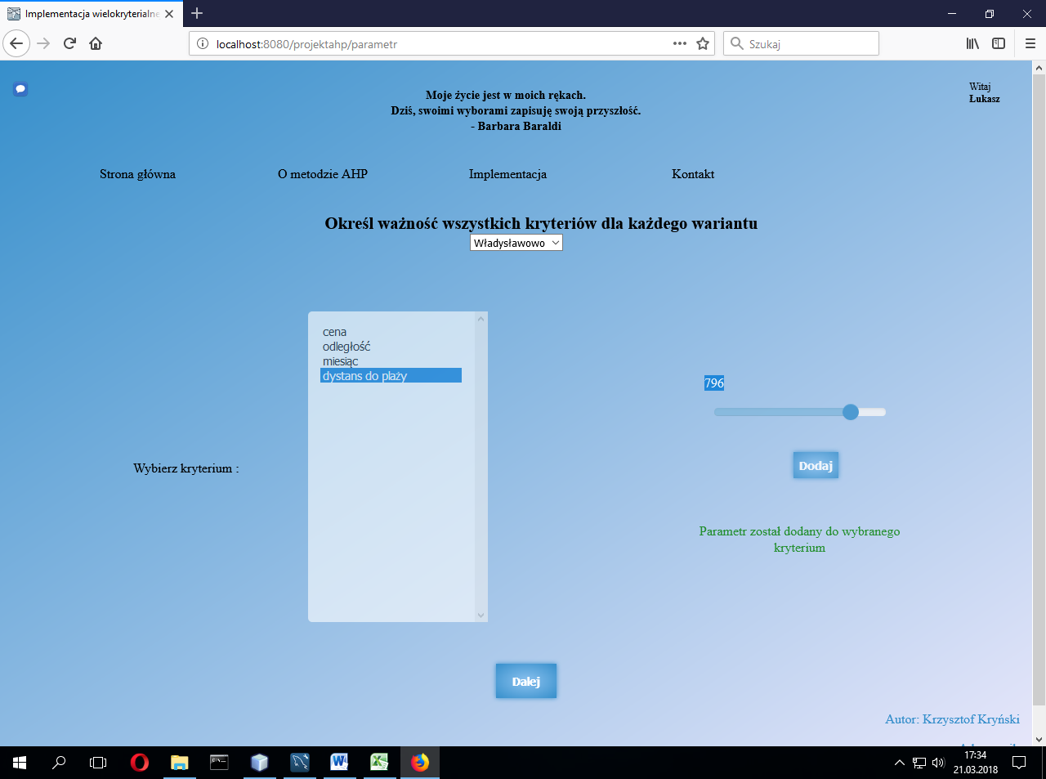
Przykład implementacji

Slide 14
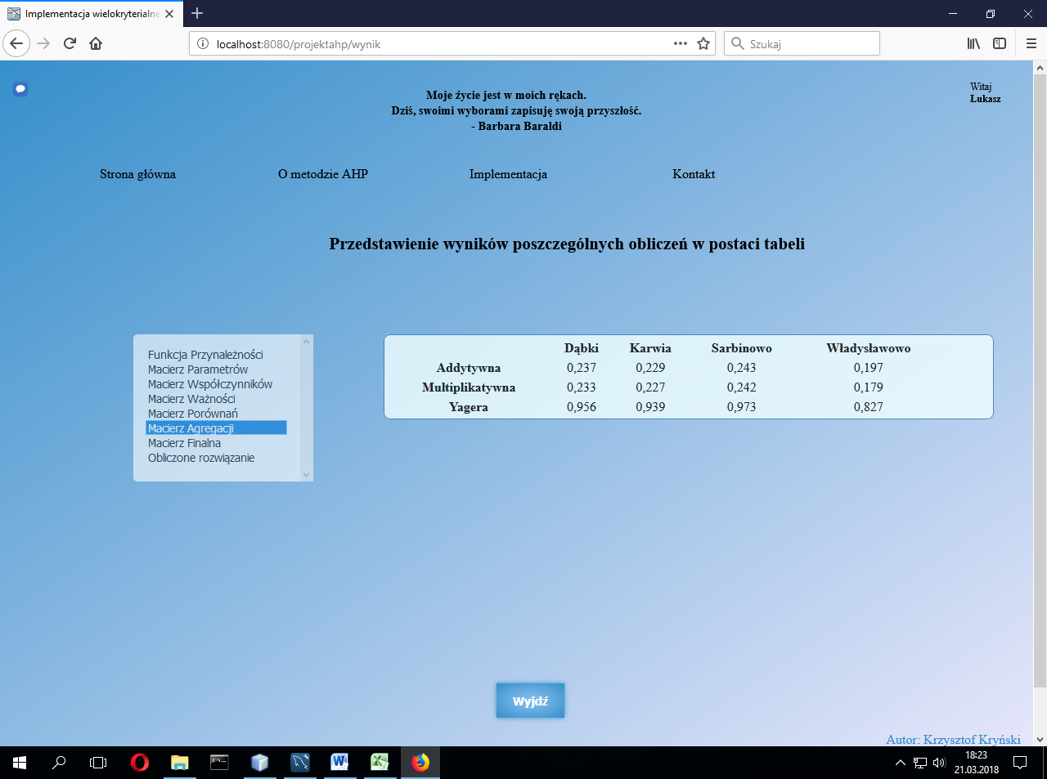
Przykład implementacji

Slide 15
Zakończenie
Cel pracy został osiągnięty. Projekt spełnia cele szczegółowe postawione we wstępie pracy.
W fazie projektowania założono, że system powstanie jako servlet w języku Java. Na dalszym etapie prac okazała się konieczność korzystania z języka HTML5 oraz niezmiernie przydatnego w tym projekcie języka JavaScript oraz jQuery.

Slide 16
Perspektywa na przyszłość
Aplikacja jest podstawową wersją oprogramowania. Można rozwinąć np. o weryfikację użytkowników poprzez konto email, możliwość utworzenia konta Premium
z dodatkowymi funkcjonalnościami, obsługa płatności kartą, ukierunkowanie wariantów
i kryteriów na konkretne potrzeby użytkownika w stylu porównywarek internetowych.

